Slide 1
Programación de Sistemas telemáticos
Grupo 7
“Implementación de un sistema para el cambio de precios de una maquina dispensadora en base a la caducidad de los productos”

Slide 2
Propuesta
Para controlar los precios basados en la fecha de caducidad se busca implementar una página web que tenga acceso a una base de datos (MySql), la misma que se estará actualizando mediante código realizado en Python. Se busca que la página web permita registrarse al usuario y proveedor además de que pueda obtener información de sus máquinas.

Slide 3
Software:
• Python y librerías adicionales para conectar con MySql.
• Linux, Apache, MySql y Php para creación de página web.
Hardware:
• Arduino Uno
• Pc compatible con Linux.
• Router con conexión a Internet.
• Material físico para implementación del prototipo básico de máquina dispensadora.

Slide 4
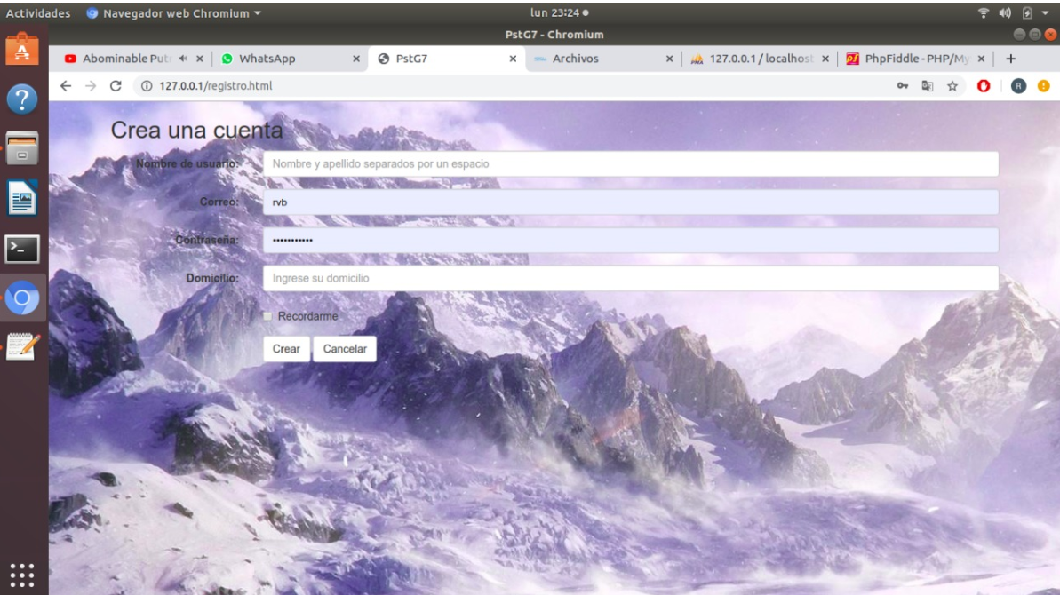
¿Como funciona la solución?

Slide 5
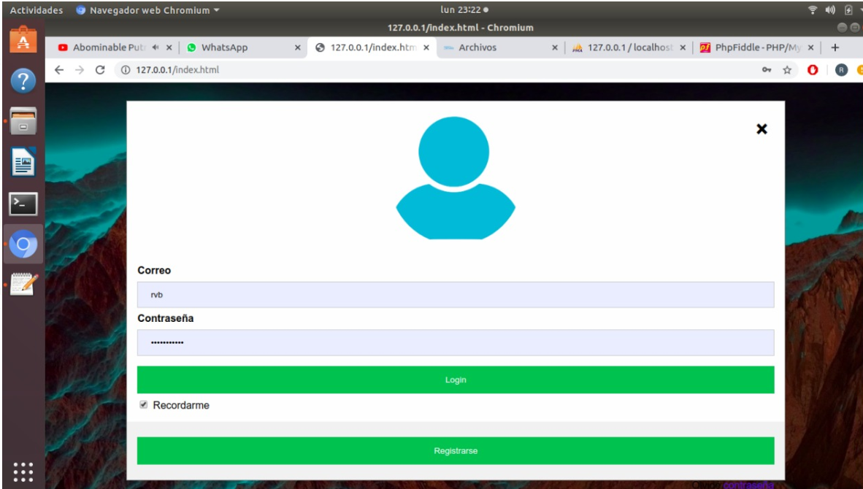

Slide 6
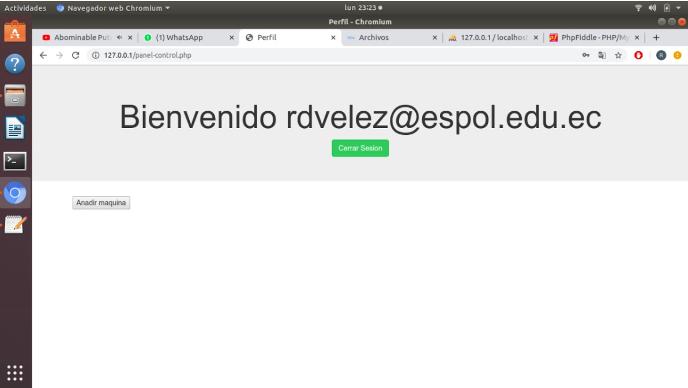

Slide 7
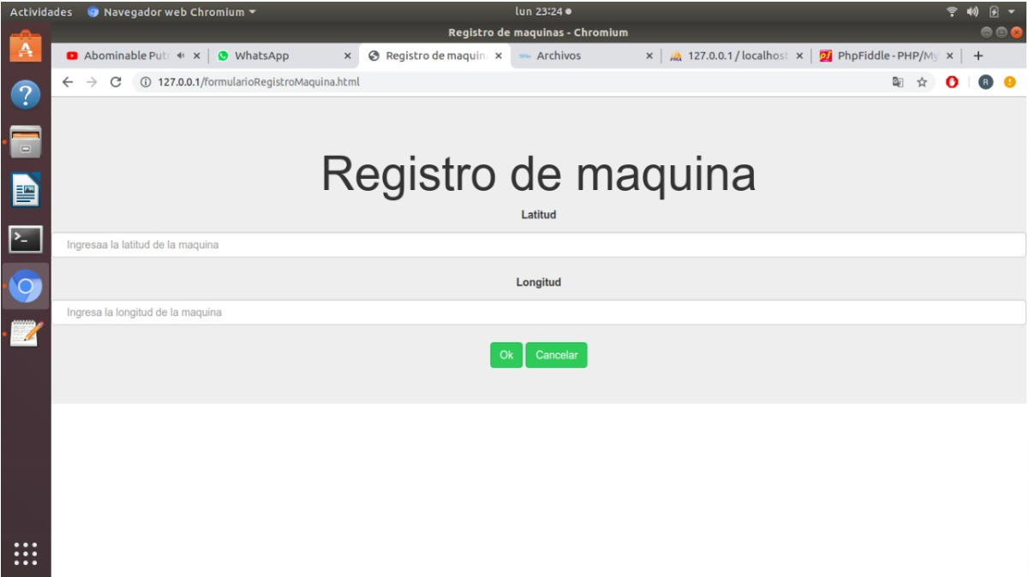

Slide 8
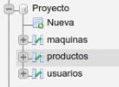



Slide 9
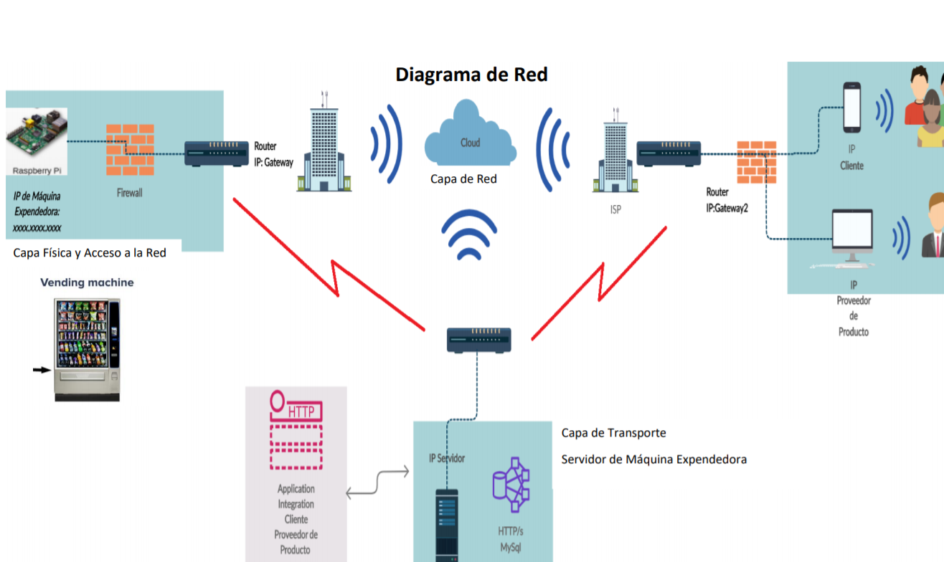
Diagrama de Red (Idealizado)

Slide 10
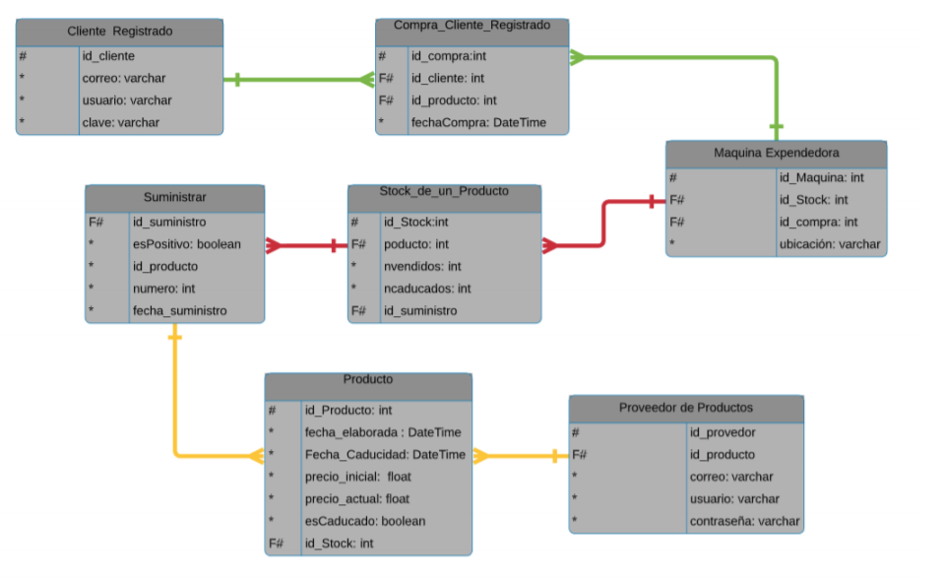
Modelo Entidad Relación (Ideal)

Slide 11
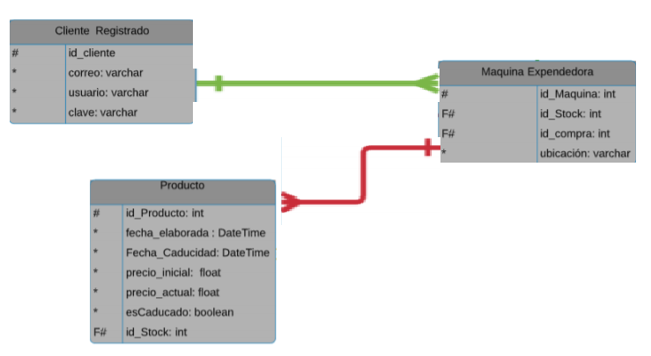
Modelo Entidad Relación final

Slide 12
Conclusiones
Se obtuvo el modelo de una página web con LAMP ; dirigida al control de precios de productos en una máquina dispensadora ; este precio cambia dependiendo la fecha de caducidad , el mismo que se actualizará segundos antes de que cambie el día.

Slide 13
Referencias
Jakhiya, Nishan. Medicine dispensing machine using raspberry pi and arduino controller- 10.1109/ICEDSS.2017.8073657

